Slide 1


dev.learn()
Módulo 2
Variáveis e Operadores

Slide 2
Linguagem
Conceitos básicos
Sintaxe
Variáveis e seus tipos
Palavras chave
Operadores
Aritméticos e de atribuição ( +, -, *, / e =)
Concatenação (‘’+’’)
Comparação (==, >, >=, <, <= e !=)
Lógicos (!, && e ||)

Slide 3
Variáveis
São como caixas, onde podemos guardar valores para usá-los posteriormente
var indica que quero criar uma variável
caixa1 é o nome da variável declarada
; indica o término do comando
2 é o valor que será guardado dentro da caixa
= é o operador de atribuição

Slide 4
Variáveis
Tipos:
numéricos: int, long, float, double…. -> number
não numéricos: string, boolean (true or false), object
outros: null, undefined

Slide 5
Operadores
Aritméticos
Permite realização de soma, subtração, multiplicação e divisão, utilizando os seguintes símbolos
+ (Adição)
- (Subtração)
* (Multiplicação)
/ (Divisão)

Slide 6
Operadores
Atribuição
Relaciona a variável a seu novo valor
var teste = 1 (variável teste terá como novo valor, 1)
Concatenação
Conecta, de forma sequencial, uma string à outra
var testeString = “string1” + “string2”;
-> testeString recebe “string1string2”

Slide 7
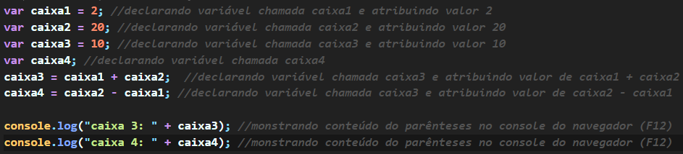
Fixando conceitos: number
Quais serão os valores de caixa3 e caixa4?

Slide 8
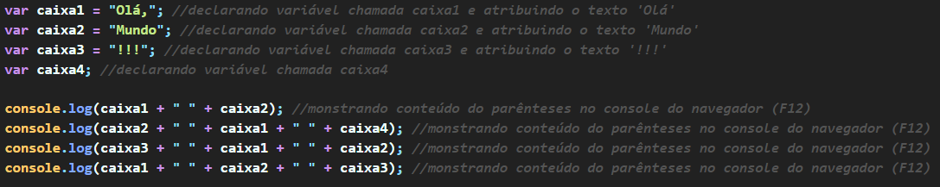
Fixando conceitos: string
O que será mostrado na saída do programa em cada linha?

Slide 9
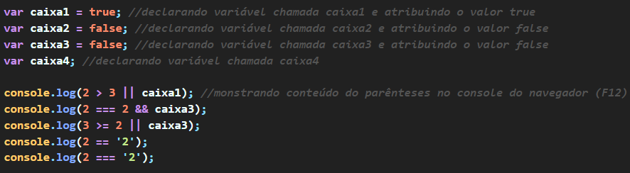
Fixando conceitos: boolean
O que será mostrado na saída do programa em cada linha?

Slide 10

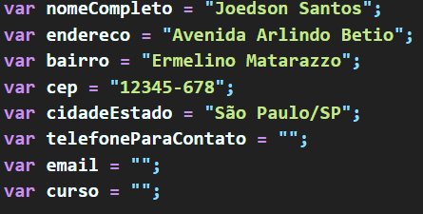
Joedson Santos
Avenida Arlindo Betio
Ermelino Matarazzo
12345-678
São Paulo/SP
Observe a nomenclatura das variáveis. Está no padrão proposto pela W3C, CamelCase, onde uma letra maiúscula marca o início de uma nova palavra;
Todos os nomes de variáveis devem ser iniciados com letras.
Para criar uma constante, usa-se a palavra const. Esta não pode ser alterada até o fim da execução do programa

Slide 11
Visual Studio Code
Live coding </>

Slide 12
Dúvidas ?

Slide 13
Observações
Quando fazemos alguma operação que envolve o operador “+” onde há alguma string entre os termos, o resultado sempre será string. Portanto, ao somar um texto “2” com um número 2, o resultado será 22, pois será realizada uma operação de concatenação.
A parte sobre booleanos pode não ter feito muito sentido para vocês, mas próxima aula veremos a estrutura condicional que usará os valores verdadeiro e falso na prática.
Sugiro que testem os códigos dos slides na plataforma https://repl.it/languages/nodejs e brinquem, alterando os operadores e valores :)

Slide 14
Para próxima aula...
Estruturas condicionais: Enfim daremos alguma utilidade real aos valores true e false do Javascript!
Funções ou subrotinas: Nesta aula, vimos como guardar valores dentro de uma variável para usarmos depois. Com as funções, poderemos guardar instruções para serem reutilizadas ao longo do código sem que seja necessário digitar novamente todos os comandos.
Até a próxima :)

